Slide 1

NOMBRE DEL CURSO
NOMBRE DEL TUTOR

Slide 2



IOT Y
PROTOCOLOS HTTP Y MQTT
Arquitectura de Computadores y Ensambladores 2
Escuela de Ingeniería de Ciencias Y Sistemas
Facultad de Ingeniería
Universidad de San Carlos de Guatemala

Slide 3

RECORDATORIOS
🗓️—--------
📄 Agregar dudas al Foro

Slide 4

COMPETENCIA
El estudiante comprende los sistemas de comunicación en IoT, identificando el rol de protocolos como HTTP y CoAP en la interacción entre dispositivos embebidos y servidores API RESTful, así como las estrategias de optimización de transmisión de datos en redes inalámbricas de bajo consumo.

Slide 5





AGENDA
📍 Capa de Software (SDKs, Raspberry Pi)
🧪 Capa de Aplicaciones en IoT
🔌 Entorno de comunicación inálambrica
🧷 Protocolo HTTP, Gateways
🧷 CoAP como alternativa a HTTP en IoT
Protocolo MQTT

Slide 6

CAPA DE SOFTWARE EN IOT
Gestionan sensores, controlan actuadores, procesan datos y preparan la información para enviarla
SDKs
Raspberry Pi como plataforma de desarrollo

Slide 7
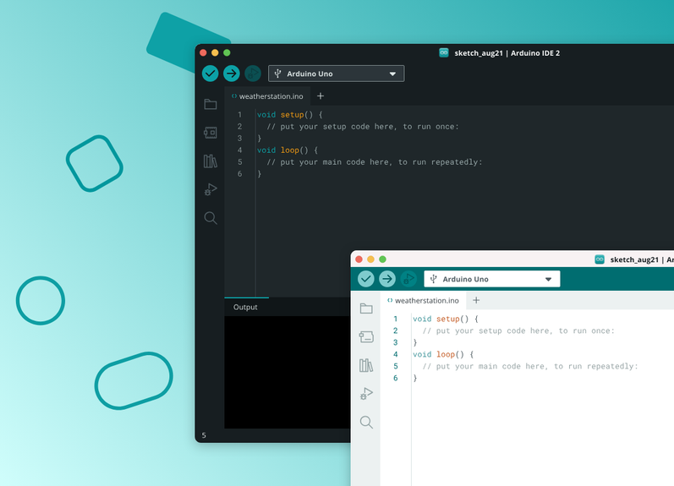
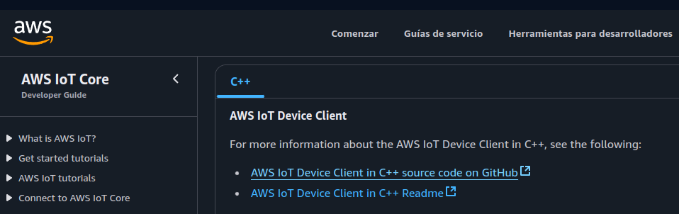
¿QUÉ ES UN SDK?
Es un conjunto de herramientas, bibliotecas, documentación, ejemplos de código y guías para crear apps para una plataforma específica.
Beneficios
Desarrollo eficiente
Implementación rápida
Integración
Reducción de costos

Slide 8




RASPBERRY PI COMO PLATAFORMA IOT
Suele actuar como un “gateway” agregando datos de sensores o dispositivos más simples como Arduino para enviarlos a la nube.
Multilenguaje
Ejecuta un SO permitiendo programar en C/C++, Java, Python etc.
Sensores
Conexión en pines GPIO, actuadores usando protoolos I2C, SPI o UART.
Conectividad
Bluetooth, Wi.-Fi integrados de fábrica. Claves para IoT

Slide 9
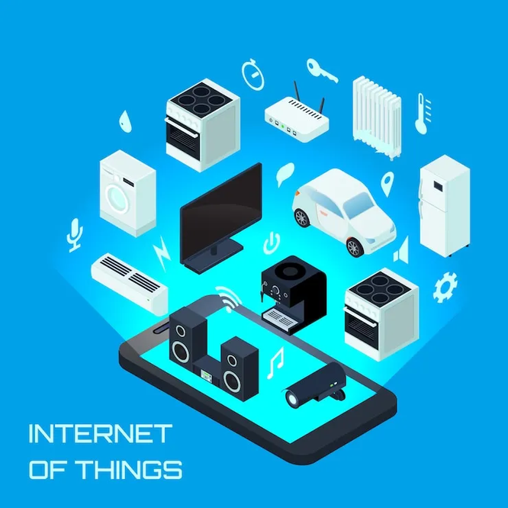
CAPA DE APLICACION EN IOT
La capa de aplicación es la interfaz final donde los usuarios interactúan con el sistema IoT
Herramientas Low-Code/NoCode
Desarrollo móvil

Slide 10
ENTORNO DE COMUNICACIÓN
La comunicación inalámbrica es la columna vertebral de IoT, y la elección del protocolo depende totalmente del caso de uso.
Protocolo | Consumo de Energía y Ancho de Banda | Uso típico en Arduino
Wi-Fi | Alto, Muy alto | Dispositivos que necesitan transmiti grandes cantidades de datos. Cámaras, domótica
Bluetooth (BLE) | Muy bajo, bajo | Conexión personal de dispositivos, wearebles, mandos.
ZigBee | MuyBajo, Bajo | Redes de sensores malladas, automatización del hogar e industrial
LoRaWAN | Bajo, Bajo | Sensores remotos, rurales con objetivo alto de duración de batería

Slide 11


PROTOCOLO HTTP Y GATEWAYS
En la web, los clientes, como un navegador, por ejemplo, se comunican con los distintos servidores web con ayuda del protocolo HTTP.
Cuando escribes la dirección URL www.ejemplo.com en tu navegador, este se conecta con el servidor web y le envía una petición GET

Slide 12
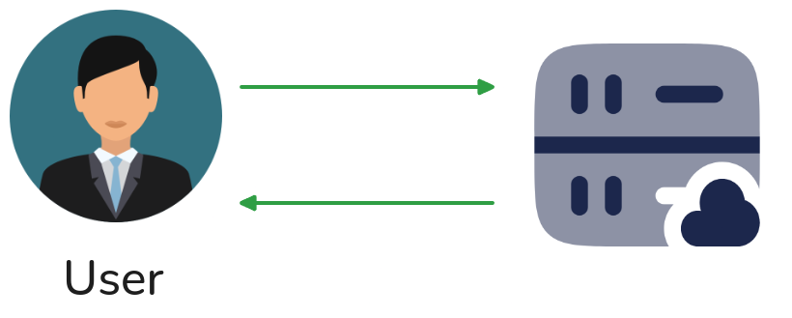
CONCEPTOS
Request
Response
Es un mensaje que el cliente envía. Una solicitud HTTP tiene partes clave:
Es el mensaje que el servidor envía de vuelta al cliente después de procesar la solicitud.
Método HTTP (Verb)
URL (Uniform Resource Locator)
Headers (Encabezados)
Body (Cuerpo - Opcional):
Status Code
Headers (Encabezados)
Body (Cuerpo - Opcional):

Slide 13
GET VS POST
Estos son los dos métodos o verbos HTTP más importantes. Definen la intención de la solicitud (Request) que estás haciendo.
GET
POST
Visible: Los parámetros se envían en la URL (ej: ?id=123&categoria=libros).
Idempotente: Hacer la misma solicitud GET múltiples veces no tiene efectos secundarios.
Límite de longitud: Por lo que no se puede enviar mucha información con un GET.
Oculto: Los datos se envían en el cuerpo
NO Idempotente: Enviar múltiples veces puede tener efectos diferentes.
No hay límite: Se pueden enviar grandes cantidades de datos.

Slide 14

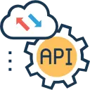
GATEWAY
Nodo de red que actúa como puerta de entrada entre dos redes que usan dos protocolos de comunicación diferentes.
Gateway de Red Doméstica
Router traduce entre la red local privada y la internet pública.
API Gateway
Recibe todas las solicitudes HTTP, las enruta a los servicios correctos y puede combinar respuestas de varios servicios.

Slide 15

COMUNICACIÓN EN SISTEMAS EMBEBIDOS
Especialmente en IoT estos sistemas rara vez funcionan de forma aislada. Su valor aumenta cuando se envían datos a la nube o se reciben comandos desde una app.
La forma más común y eficiente de comunicación es usando REST sobre HTTP/HTTPS.
REST es un conjunto de reglas para diseñar APIs. Es ideal:
Simplicidad: Usa HTTP
Ligero: Menos complejo comparado con XML
Stateless: Cada solicitud es independiente

Slide 16


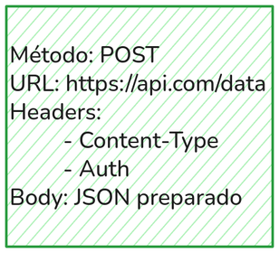

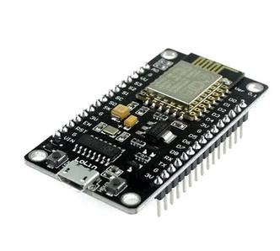

FLUJO DE ENVÍO HACIA UN SERVIDOR RESTful
Un sensor de temperatura con ESP32 envía lecturas cada minuto a un servidor Web.
Leer la Temperatura
2. Preparar el dato, formato ligero
3. Crear la solicitud HTTP
4. Enviar la solicitud, ESP32, Wifi
5. El servidor procesa y responde

Slide 17
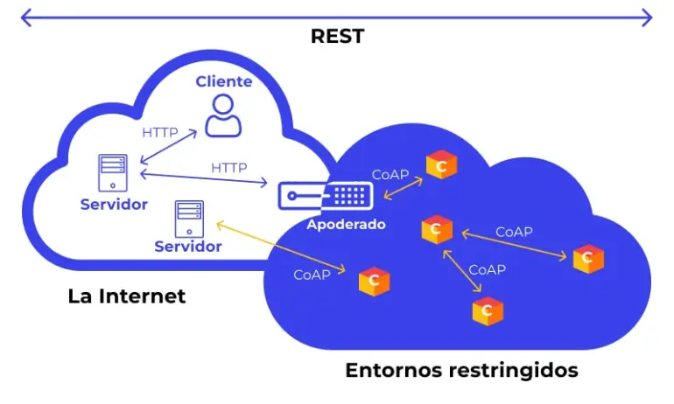
CoAP alternativa a HTTP
Estructura de CoAP
Clientes CoAP
Inicia la comunicación
Modulo IoT o Smartphone
Servidor CoAP
Nodo receptor
Procesa mensajes en la red y responde a ellos

Slide 18
¿Qué es CoAP?
"Protocolo de Aplicación Constringente", constituye un pilar en el crecimiento y proliferación de Internet de las Cosas (IoT)
El atractivo principal de CoAP reside en la posibilidad de operar con UDP en lugar de TCP.
HTTP
CoAP
Se basa en TCP
Usa cabeceras, JSON
RESTful (GET, POST, PUT, DELETE)
Puerto 80 o 443 para HTTPS
Se basa en UDP, ligero
Usa binarios compactos, 4 bytes
RESTful (GET, POST, PUT, DELETE)
Puerto 5683 y 5684

Slide 19

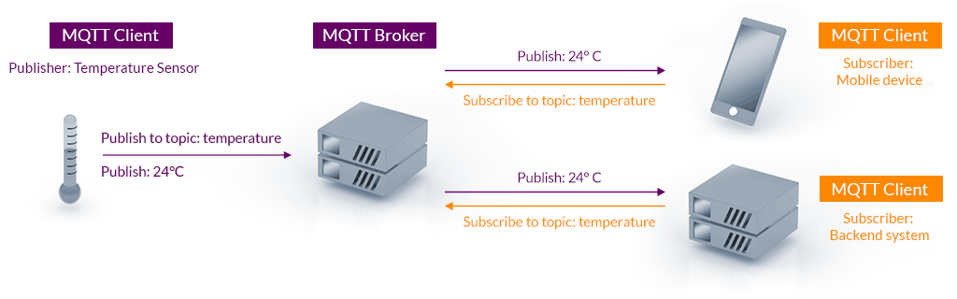
MQTT
Es un protocolo de transmisión de datos orientado para el IoT, esta diseñado para ser extremadamente ligero y funcionar como publicador/suscriptor, ideal para conectar dispositivos remotos con mínimo ancho de banda

Slide 20


¿POR QUE MQTT PARA EL IOT?
Ligero y eficiente
MQTT consume muy poco ancho de banda y recursos. Los mensajes pueden ser de solo 2 bytes, lo que lo hace ideal para sensores y microcontroladores con poca memoria y CPU.
Modelo publish/subscribe
Los dispositivos no necesitan saber quién recibe la información. Un sensor publica datos en un topic y cualquier aplicación suscrita los obtiene, facilitando la integración.
Confiabilidad con QoS
Ofrece tres niveles de calidad de servicio. Puedes decidir si los mensajes se envían solo una vez, al menos una vez, o exactamente una vez, según lo crítico de la aplicación.
Optimizado para redes inestables
Funciona muy bien en conexiones que se caen seguido, como WiFi débil o redes móviles. Incluye keep-alive, mensajes retenidos y avisos cuando un dispositivo se desconecta.

Slide 21
NIVELES DE CALIDAD DE SERVICIO (QOS)
Nivel | Explicación | Uso típico
0 – At most once | El mensaje se envía una sola vez, sin confirmación. Si se pierde, no se reintenta. | Datos no críticos, como sensores que reportan cada segundo.
1 – At least once | El mensaje siempre llega, pero puede duplicarse. Se reintenta hasta recibir confirmación. | Telemetría importante, como alarmas o notificaciones.
2 – Exactly once | El mensaje llega una sola vez garantizada, sin duplicados. Es el más confiable, pero más lento. | Casos críticos como transacciones, control médico o industrial.

Slide 22
IMPLEMENTACIÓN Y PLATAFORMAS MQTT EN CASOS REALES
Smart Home
En casas inteligentes, los sensores de temperatura, luces y cerraduras usan MQTT para enviar datos a un broker (ej. Mosquitto). Las apps móviles reciben la información en tiempo real y pueden controlar dispositivos.
Industria 4.0
En fábricas, MQTT conecta máquinas, PLCs y sensores de producción. Un broker central (ej. EMQX) recopila los datos y los manda a dashboards para monitoreo y mantenimiento predictivo.
Agricultura inteligente
Sensores en cultivos miden humedad y temperatura, publican datos por MQTT, y un sistema central decide el riego automático.

Slide 23


SEGURIDAD DE MQTT
Autenticación
MQTT permite que los clientes se conecten usando usuario y contraseña.
Algunos brokers también soportan certificados digitales para mayor seguridad.
Cifrado de datos
Se puede usar TLS/SSL para cifrar toda la comunicación entre clientes y broker.
Esto evita que terceros intercepten mensajes sensibles.
Control de acceso (ACLs)
Los brokers modernos permiten definir qué topics puede publicar o suscribirse cada cliente.
Esto previene que un dispositivo mal configurado lea o escriba donde no debe.
Mensajes retenidos y “Will” seguros
Los retained messages (último valor guardado) y los will messages (mensaje de desconexión) pueden protegerse para que solo clientes autorizados los lean.
Limitaciones
MQTT por sí mismo no obliga a usar seguridad; depende del broker y la configuración.
Siempre es recomendable TLS + autenticación + ACL en entornos productivos.

Slide 24
BROKERS MQTT MÁS CONOCIDOS
Broker | Descripción | Uso típico / Ventajas
Mosquitto | Broker MQTT ligero y popular, código abierto. | Ideal para IoT casero y proyectos pequeños, soporta TLS y autenticación.
EMQX | Broker industrial y escalable, soporta millones de conexiones. | Uso en empresas y fábricas, compatible con MQTT 5, MQTT-SN, CoAP.
HiveMQ | Broker comercial y escalable, con dashboard web y plugins. | Ideal para IoT en producción y nube, con alta disponibilidad.
VerneMQ | Broker MQTT open source, muy escalable y distribuido. | Se usa en sistemas críticos y despliegues de gran tamaño.

Slide 25

Conceptos clave aprendidos
Protocolos: Se definió este concepto así como la función de un Gateway y su relación con los protocolos.
MQTT: Se explicó la diferencia con otros protocolos y mediante un diagrama se presentó la arquitectura y como funciona este protocolo importante para IOT

Slide 26
NOMBRE DEL VALOR Y/O ACTITUD
Aprendizaje continuo:
Es la actitud y disposición del estudiante para seguir explorando, investigando y actualizándose en tecnologías, protocolos y aplicaciones de IoT más allá del contenido visto en la clase, fomentando la curiosidad, la reflexión crítica y la capacidad de adaptarse a los cambios en el ámbito tecnológico.

Slide 27
REFERENCIAS
Protocolo CoAP: ¿Qué es significado, arquitectura y función? — Wallarm ¿Qué es el MQTT? - Explicación del protocolo MQTT - AWS What is MQTT Quality of Service (QoS) 0,1, & 2? – MQTT Essentials: Part 6

Slide 28

¡GRACIAS POR SU ATENCIÓN!
¿DUDAS?
RECUERDA QUE TENEMOS NUESTRO FORO SEMANAL DONDE PUEDES CONSULTAR CUALQUIER DUDA QUE TE SURJA EN LA SEMANA.

